Slide 1
TEOLOGIA & PRÁTICA DE CULTO
As crenças e o jeito presbiteriano de adoração
Eber Hávila Rose Cecília Finotti Nishikawa Almeida

Slide 2
Lição 3
O conteúdo do culto - os elementos e circunstâncias
II Re 16.10-18; Mt 15.1-9; Is 29.13
TEOLOGIA & PRÁTICA DE CULTO
As crenças e o jeito presbiteriano de adoração
Eber Hávila Rose e Cecília Finotti Nishikawa Almeida

Slide 3
INTRODUÇÃO
CFW: CAPÍTULO XXI - DO CULTO RELIGIOSO E DO DOMINGO
I. A luz da natureza mostra que há um Deus que tem domínio e soberania sobre tudo, que é bom e faz bem a todos, e que, portanto, deve ser temido, amado, louvado, invocado, crido e servido de todo o coração, de toda a alma e de toda a força;
mas o modo aceitável de adorar o verdadeiro Deus é instituído por ele mesmo e tão limitado pela sua vontade revelada, que não deve ser adorado segundo as imaginações e invenções dos homens ou sugestões de Satanás nem sob qualquer representação visível ou de qualquer outro modo não prescrito nas Santas Escrituras.

Slide 4
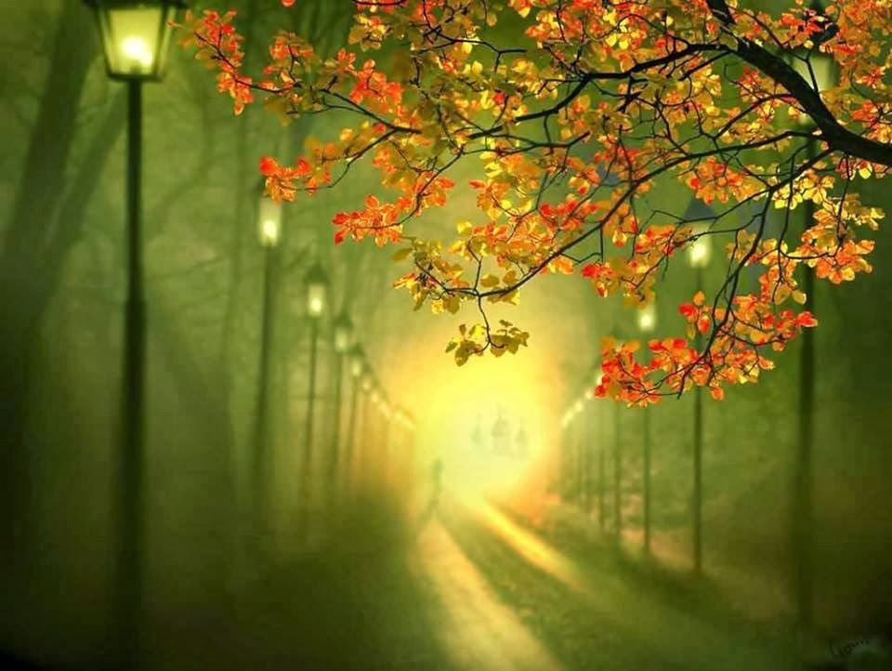
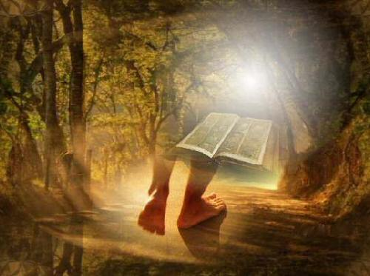
MOTIVAÇÃO
O que nos leva a aplicar o Princípio Regulador do Culto?
Nos força a procurar a di-reção de Deus para o culto
Segurança de estarmos debaixo da vontade do Senhor e não nos desviarmos
Cl 2.20-23

Slide 5
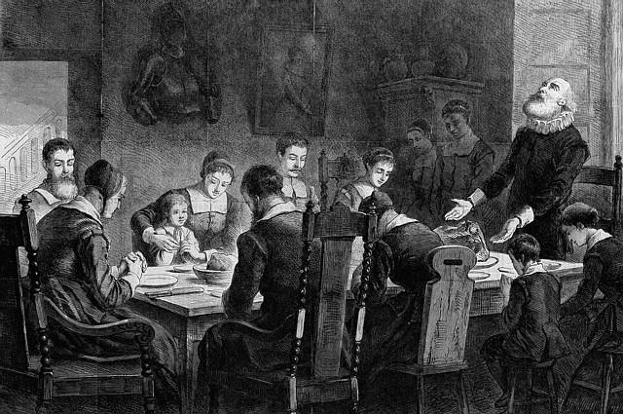
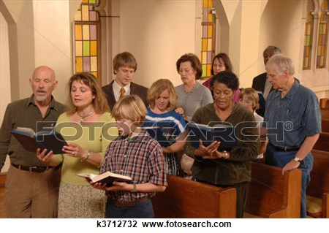
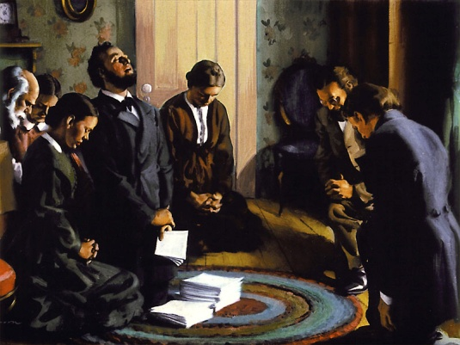
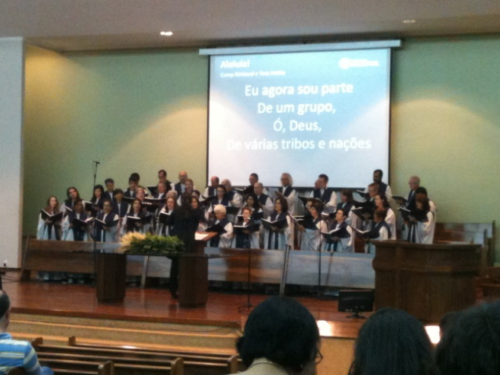
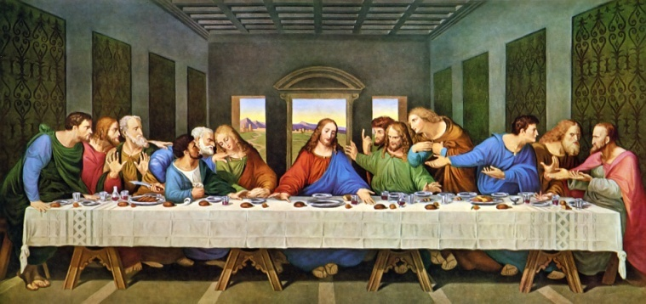
ELEMENTOS DE CULTO
São aquelas atividades determinadas pelas Escrituras nas quais o povo de Deus reunido se engaja com o propósito de adorá-lo. São as partes deste, sujeitos ao Princípio Regulador do Culto.
Busca da simplicidade

Slide 6
ELEMENTOS DE CULTO
ANTIGO TESTAMENTO | NOVO TESTAMENTO

Slide 7
ELEMENTOS DE CULTO
ANTIGO TESTAMENTO | NOVO TESTAMENTO
Rico manual de procedimentos cúlticos

Slide 8
ELEMENTOS DE CULTO
ANTIGO TESTAMENTO | NOVO TESTAMENTO
Rico manual de procedimentos cúlticos | Princípios gerais de adoração

Slide 9
ELEMENTOS DE CULTO
ANTIGO TESTAMENTO | NOVO TESTAMENTO
Rico manual de procedimentos cúlticos | Princípios gerais de adoração
Repleto de tipos, símbolos e figuras

Slide 10
ELEMENTOS DE CULTO
ANTIGO TESTAMENTO | NOVO TESTAMENTO
Rico manual de procedimentos cúlticos | Princípios gerais de adoração
Repleto de tipos, símbolos e figuras | Dois símbolos: o Batismo e a Ceia do Senhor

Slide 11
ELEMENTOS DE CULTO
ANTIGO TESTAMENTO | NOVO TESTAMENTO
Rico manual de procedimentos cúlticos | Princípios gerais de adoração
Repleto de tipos, símbolos e figuras | Dois símbolos: o Batismo e a Ceia do Senhor
Alcança o adorador por meio dos olhos

Slide 12
ELEMENTOS DE CULTO
ANTIGO TESTAMENTO | NOVO TESTAMENTO
Rico manual de procedimentos cúlticos | Princípios gerais de adoração
Repleto de tipos, símbolos e figuras | Dois símbolos: o Batismo e a Ceia do Senhor
Alcança o adorador por meio dos olhos | Apela diretamente ao coração e a consciência

Slide 13
ELEMENTOS DE CULTO
ANTIGO TESTAMENTO | NOVO TESTAMENTO
Rico manual de procedimentos cúlticos | Princípios gerais de adoração
Repleto de tipos, símbolos e figuras | Dois símbolos: o Batismo e a Ceia do Senhor
Alcança o adorador por meio dos olhos | Apela diretamente ao coração e a consciência
Escritos de Moisés indicam os itens de sua adoração

Slide 14
ELEMENTOS DE CULTO
ANTIGO TESTAMENTO | NOVO TESTAMENTO
Rico manual de procedimentos cúlticos | Princípios gerais de adoração
Repleto de tipos, símbolos e figuras | Dois símbolos: o Batismo e a Ceia do Senhor
Alcança o adorador por meio dos olhos | Apela diretamente ao coração e a consciência
Escritos de Moisés indicam os itens de sua adoração | Alguns textos e passagens isolados

Slide 15
ELEMENTOS DE CULTO
A carta pastoral da IPB apresenta uma lista dos Elementos de Culto conforme encontrados na Palavra de Deus:
Orações
Leitura da Palavra de Deus
Pregação da Palavra de Deus
Cantar salmos, hinos e cânticos espirituais ou sagrados
Celebração da ceia (quando houver)
Ministração do batismo (quando houver)
Juramentos religiosos
Votos, jejuns solenes e ações de graças em ocasiões especiais
Ofertas

Slide 16
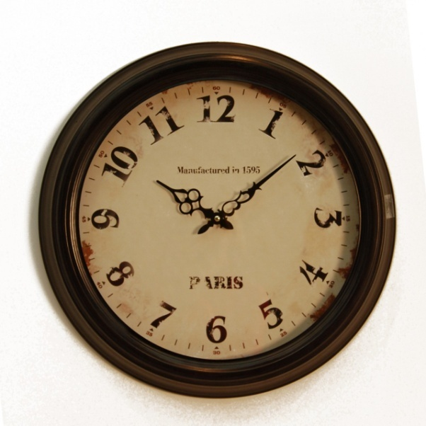
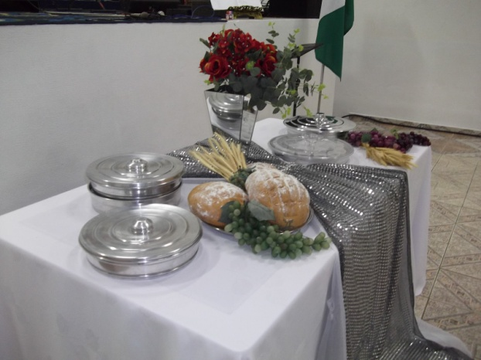
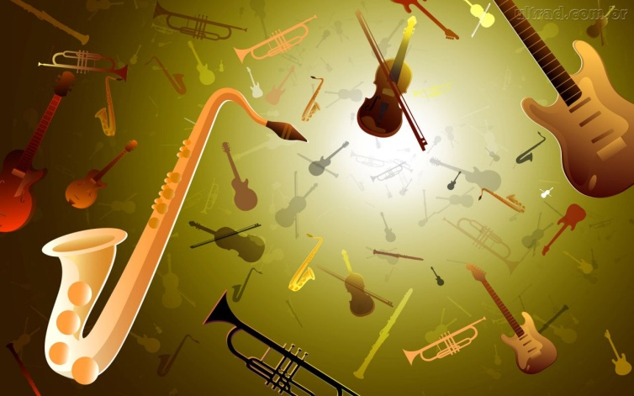
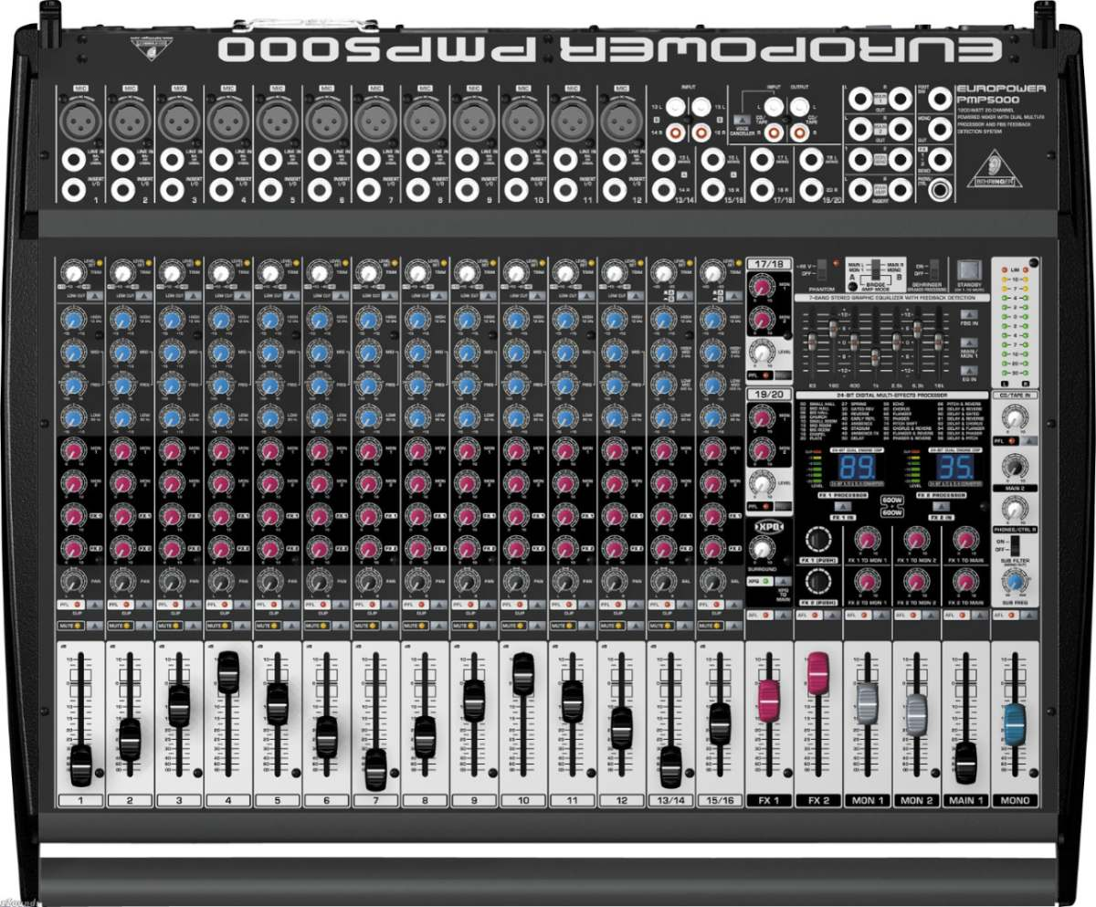
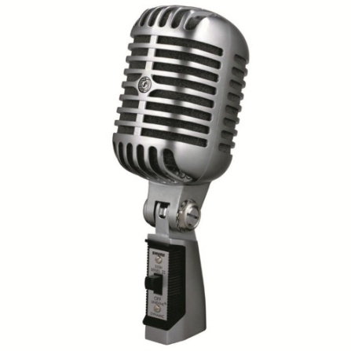
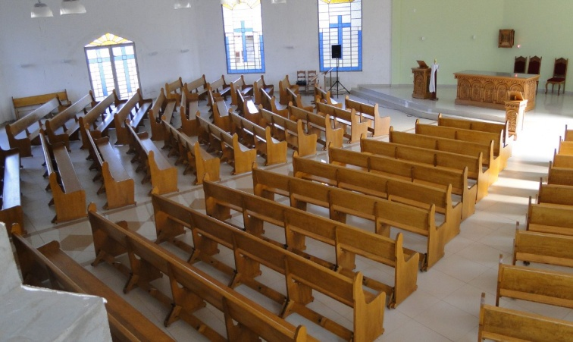
CIRCUNSTÂNCIAS
A Confissão de Fé de Westminster, cap. I item VI
Quais circunstâncias podem ser relacionadas?

Slide 17
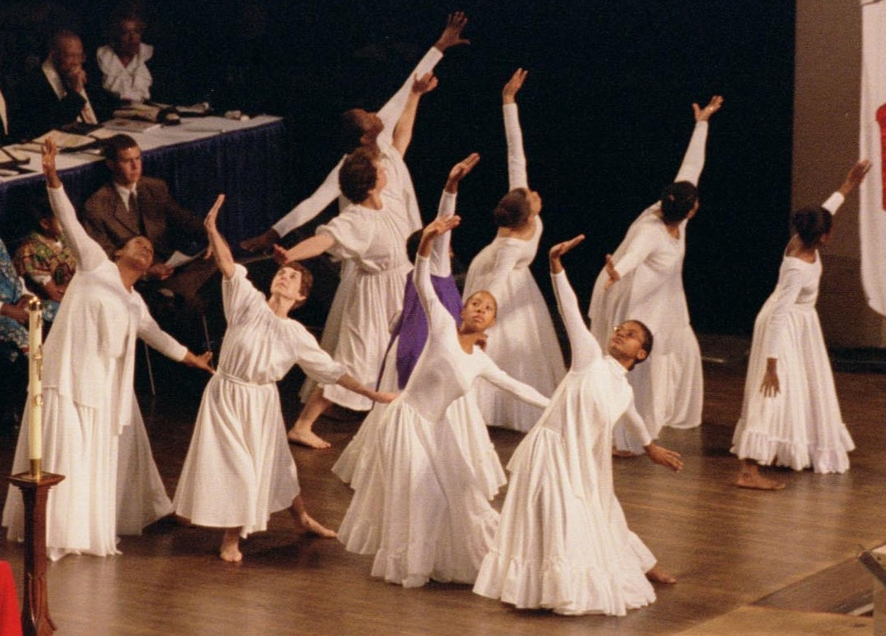
CIRCUNSTÂNCIAS
?
?
?
?
?
?
?
Elementos x Circunstâncias
As controvérsias atuais
?
?
?
?
?

Slide 18
CONCLUSÃO E APLICAÇÃO
A aplicação do Princípio Regulador do Culto leva-nos à confiável posição de estarmos debaixo da vontade do Senhor.
Por este princípio aprendemos das Escrituras que Deus estabeleceu os elementos através dos quais Ele quer ser adorado no culto público.
Mas para o bom andamento do culto existem circunstâncias que dizem respeito aos passos envolvidos na implementação e aplicação dos elementos e são dependentes destes.

Slide 19
TEOLOGIA & PRÁTICA DE CULTO
FIM

